Slide 1
МУНИЦИПАЛЬНОЕ БЮДЖЕТНОЕ УЧРЕЖДЕНИЕ
ДОПОЛНИТЕЛЬНОГО ОБРАЗОВАНИЯ ШКОЛА ИСКУССТВ № 2
Городского округа Жигулевск Самарской области
ПРЕЗЕНТАЦИЯ к уроку на тему
«ДЕТСКИЙ АЛЬБОМ» П. И. ЧАЙКОВСКОГО»
Составитель: преподаватель МБУ ДО ШИ № 2
Булычева Татьяна Николаевна

Slide 2
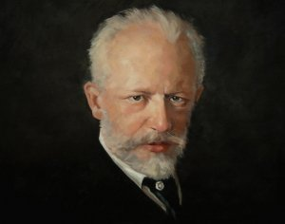
ПЁТР ИЛЬИЧ ЧАЙКОВСКИЙ
Один из самых великих композиторов за всю историю. Чайковский является автором более 85 произведений, из них около 10 опер и 3 балета. Пётр Чайковский предоставил своим потомкам величайшее музыкальное достояние, которое представляет невероятно важный вклад не только в музыкальную, но и в общественную культуру.

Slide 3
«Детский альбом»
- сборник пьес, носящий авторский подзаголовок «Двадцать четыре лёгкие пьесы для фортепиано».
Сборник был сочинён Чайковским в 1878 году. Посвящён племяннику композитора Володе Давыдову.
«Я хочу сделать целый ряд маленьких отрывков безусловной лёгкости с занимательными для детей заглавиями, как у Шумана». Образный строй «Детского альбома» Чайковского вполне самостоятелен и типичен для русского ребёнка из той среды, в которой вырос сам композитор. Ряд живых характерных сценок сменяется пёстрой чередой без строгой сюжетной последовательности.

Slide 4
«Цветы, музыка и дети составляют лучшее украшение жизни».
П. И. Чайковский

Slide 5
«Утренняя молитва»
Первая сюжетная линия связана с пробуждением ребенка и началом дня. День в семье начинался и заканчивался молитвой.
В пьесе «Утренняя молитва», светлые и лирические интонации полны возвышенного покоя и созерцания
Это своего рода размышления о Боге, о душе. Наверняка дети настраивались на добрые дела и поступки, проговаривая тексты молитв.

Slide 6
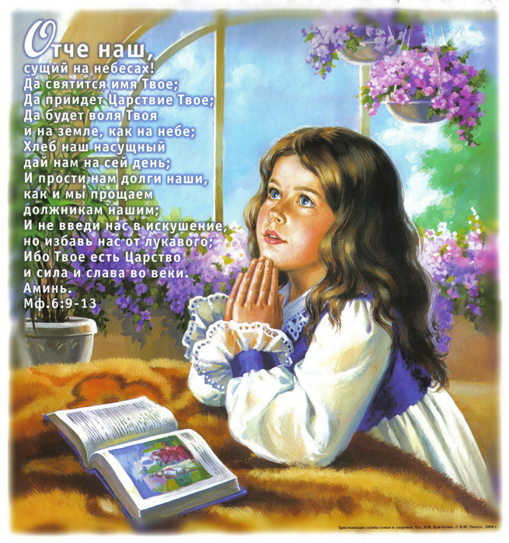

Slide 7
«Зимнее утро»
Своими особыми композиторскими приемами П.И. Чайковский передал поэтическую атмосферу зимнего утра. Стремительное и колючее, тревожное и неприветливое. В такое утро хочется посидеть дома в тепле, почитать книжку или просто прижаться к маме, уткнуться в её теплые ладошки
Чародейкою Зимою Околдован, лес стоит — И под снежной бахромою, Неподвижною, немою, Чудной жизнью он блестит.
И стоит он, околдован,- Не мертвец и не живой — Сном волшебным очарован, Весь опутан, весь окован Легкой цепью пуховой…
Солнце зимнее ли мечет На него свой луч косой — В нем ничто не затрепещет, Он весь вспыхнет и заблещет Ослепительной красой.

Slide 8
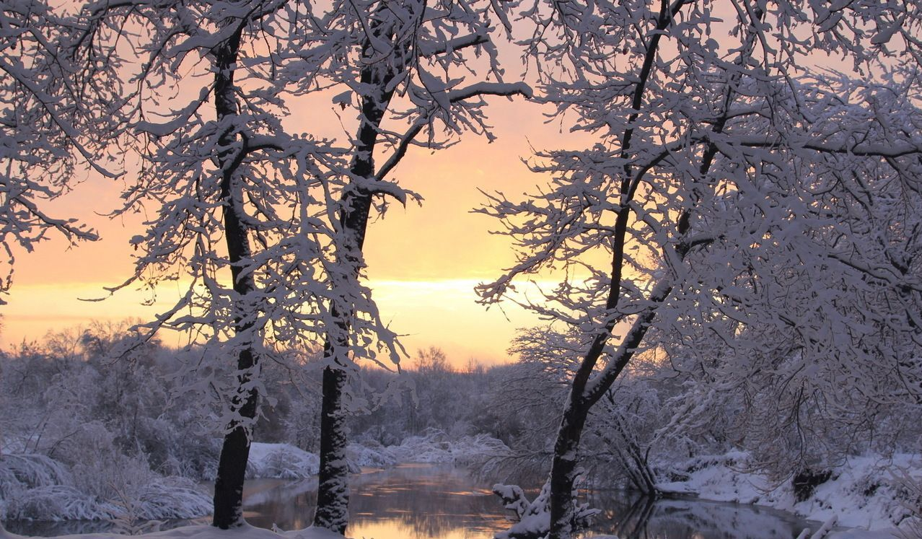

Slide 9
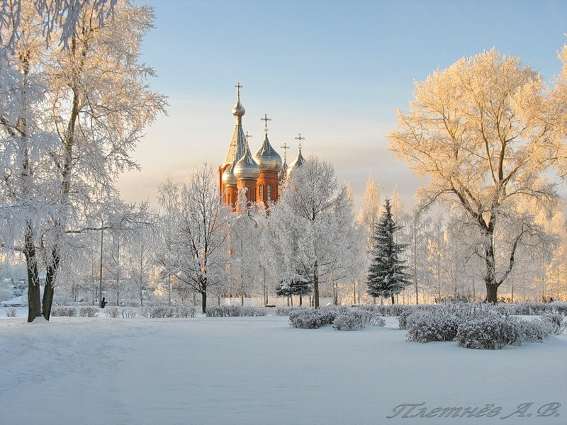

Slide 10
«Игра в лошадки»
«Я на лошадку свою златогривую Сел и помчался по лугу зелёному, По одуванчикам, по колокольчикам, По лопухам, по ромашкам и лютикам. Мимо стрекоз, и лягушек, и ящериц, Мимо жуков, мотыльков и кузнечиков.
Я на лошадку свою златогривую Сел и помчался по саду заросшему. Мимо малины и мимо смородины,
Мимо рябины, и вишни, и яблони
Я на лошадку свою златогривую Сел и помчался по дому, по комнатам Мимо стола, этажерки и тумбочки, Мимо кота, на диване лежащего, Мимо сидящей с вязанием бабушки, Мимо мяча и коробки с игрушками.
Я на лошадку свою златогривую Сел и помчался вперёд и вперёд.»

Slide 11
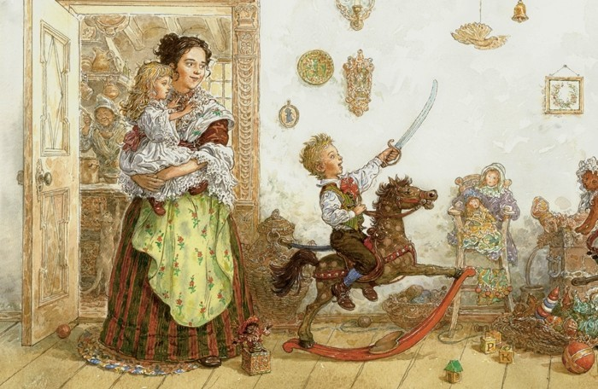

Slide 12
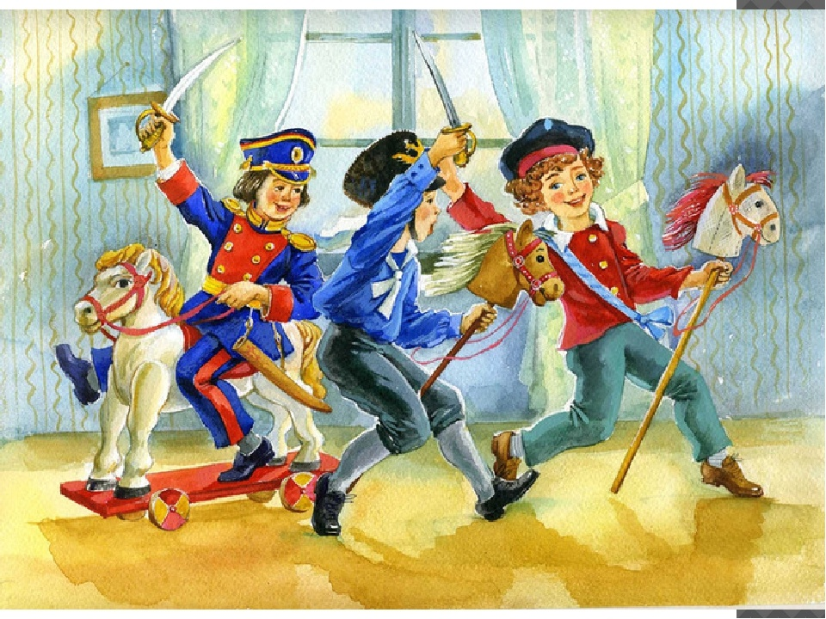

Slide 13
«Мама»
Необычайно трогательные звуки умиротворенности и покоя. Сразу же перед нами встаёт светлый образ матери и все, что связано с вечным символом материнства. Мы чувствуем её нежные руки, слышим ласковый голос, чувствуем защиту и дружескую поддержку, видя её спокойный взгляд.
Наверное, это были воспоминания Петра Ильича о своей маме, которую он безмерно любил. Недаром всю жизнь он вспоминал её необыкновенные глаза. Простая незатейливая музыка оказывается очень ёмкой по психологической насыщенности тончайшими нюансами душевных переживаний, выраженных в гибком интонировании, тонкой гармонизации, пластичном голосоведении.

Slide 14
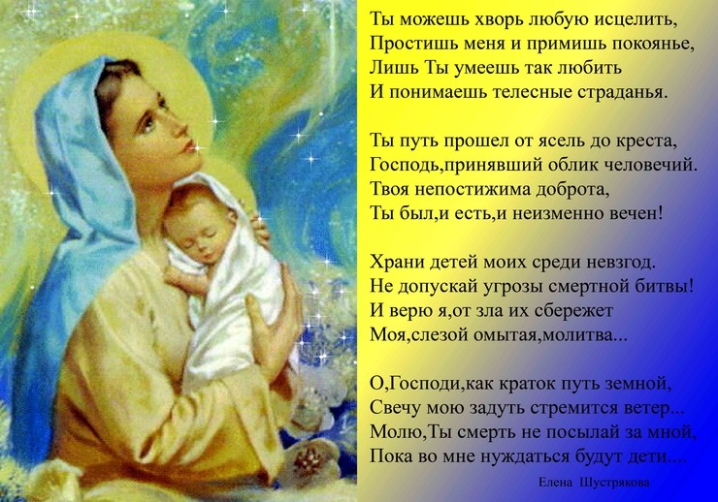

Slide 15
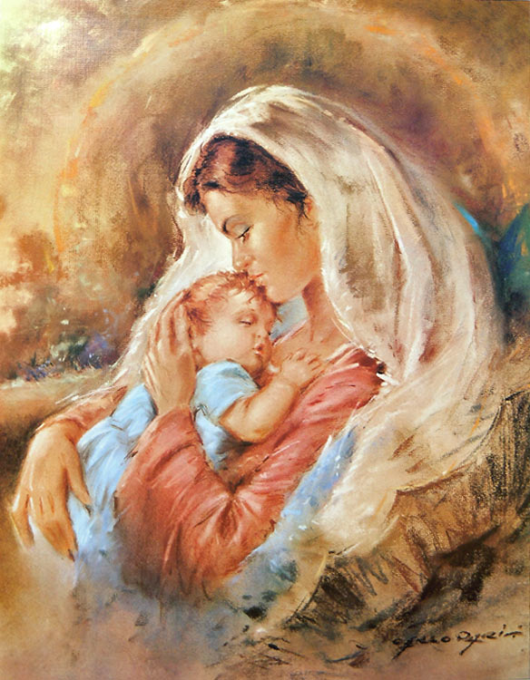

Slide 16
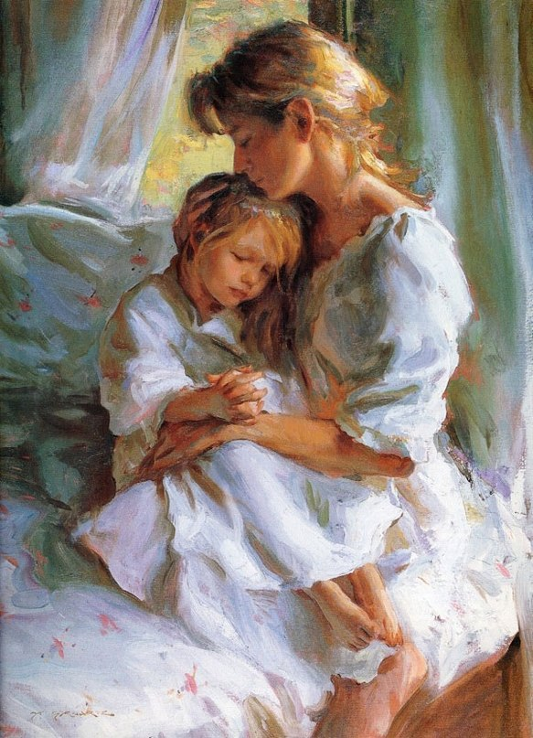

Slide 17
«Марш деревянных солдатиков»
А вот бодро и торжественно звучит «Марш деревянных солдатиков» – одна из самых популярных детских пьес. Слушаешь и представляешь, как маршируют под эту музыку целое войско деревянных солдатиков
«Ать-два, левой-правой, ать-два, левой-правой, Мы легко и весело идём. Ать-два, левой-правой, ать-два, левой-правой, Песню деревянную поём.
Ать-два, левой-правой, ать-два, левой-правой, Марширует бравый наш отряд. Ать-два, левой-правой, ать-два, левой-правой, Командир ведёт нас на парад».

Slide 18
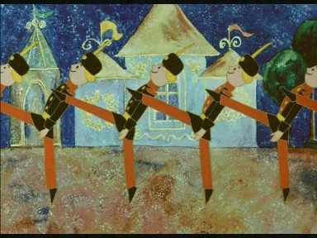

Slide 19
«Болезнь куклы»
Печальная музыка об очень искренних переживаниях девочки, которая принимает свою игру как бы всерьёз.
А может быть, любимая кукла действительно безнадёжно сломалась (заболела).

Slide 20
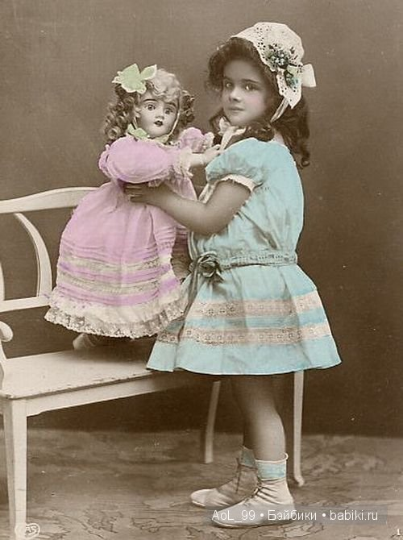

Slide 21
«Похороны куклы»
В музыке, написанной для детей, чувствуется бережное отношение к переживаниям ребёнка, понимание их глубины и значительности.
Слушая эту пьесу, обращаешь внимание на серьёзность, неподдельность чувств маленького героя, на то, с каким уважением композитор относится к личности ребёнка.

Slide 22
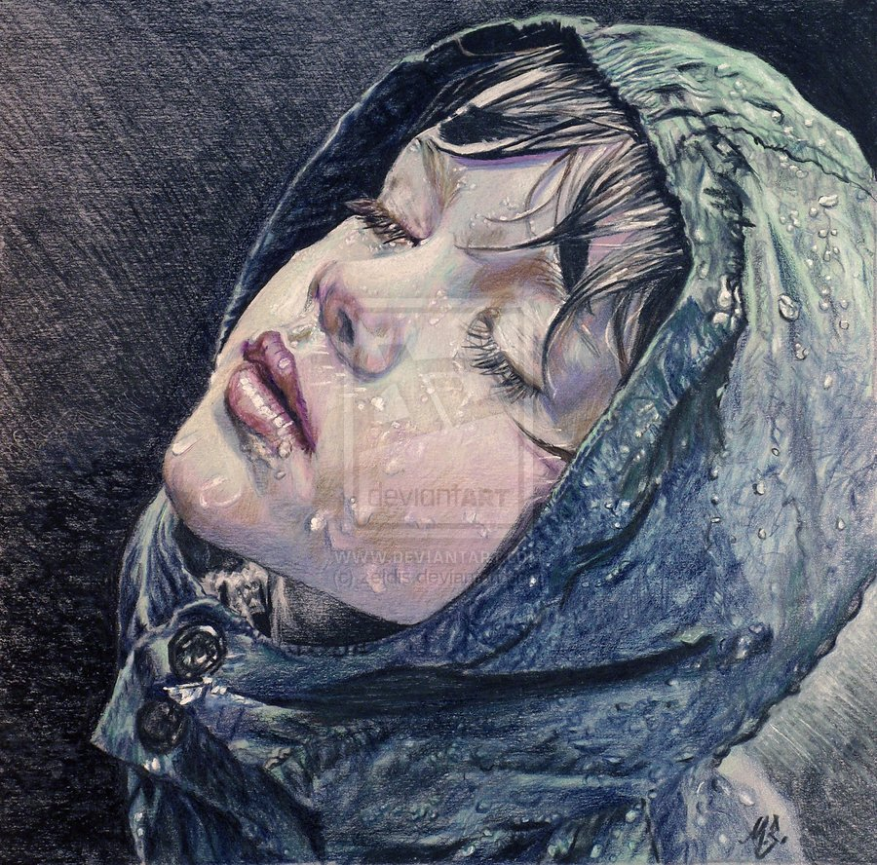

Slide 23
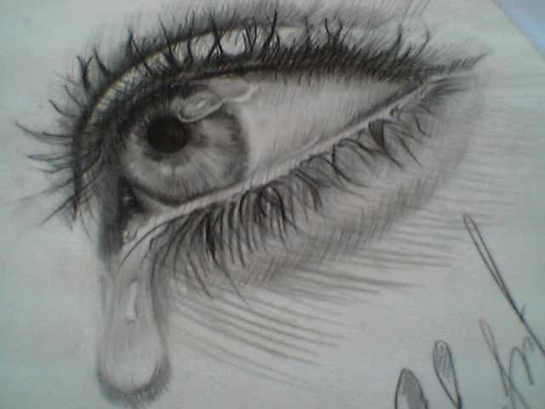

Slide 24
«Вальс»
Пьесу «Похороны куклы» сменяет... вальс. Почему? Потому, что нужно время, чтобы забылось горе. Но почему же здесь звучит именно вальс? А потому, что он был самым любимым танцем XIX века, звучал и на скромных домашних праздниках, и в роскошных бальных залах
«Вальс» из «Детского альбома» воссоздаёт атмосферу домашнего праздника. Пётр Ильич любил участвовать в домашних вечерах семьи Давыдовых, здесь он чувствовал себя свободно и непринуждённо.

Slide 25
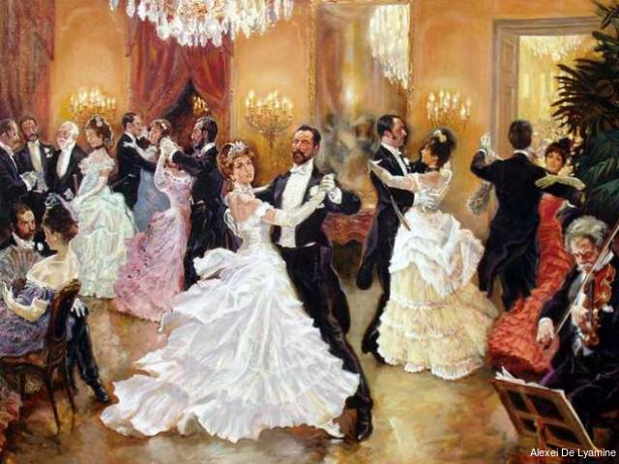

Slide 26
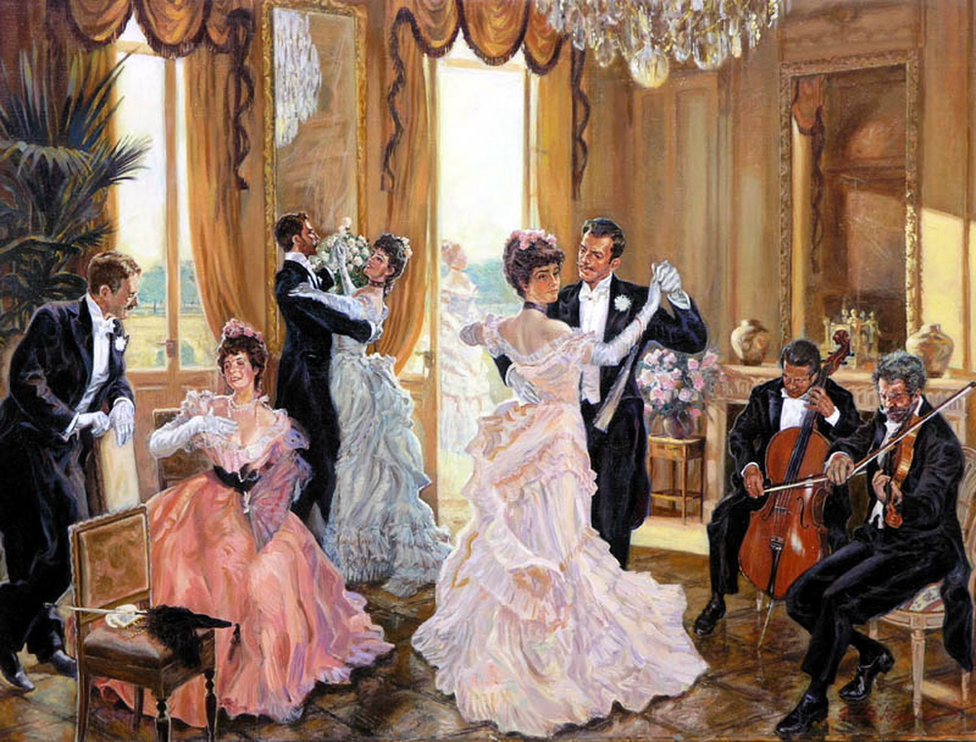

Slide 27
«Новая кукла»
Девочка так рада новой игрушке! Вместе со своей куклой она кружится, танцует и, наверное, чувствует себя очень счастливой.
Музыка наполнена чувством восторга, трепещущей радости, счастья. В ней слиты воедино разные оттенки чувства: изумление, восторг, охватывающие ребёнка при виде красивой игрушки, о которой он давно мечтал. Словно девочка с куклой кружится по комнате, залитой солнечным светом....

Slide 28
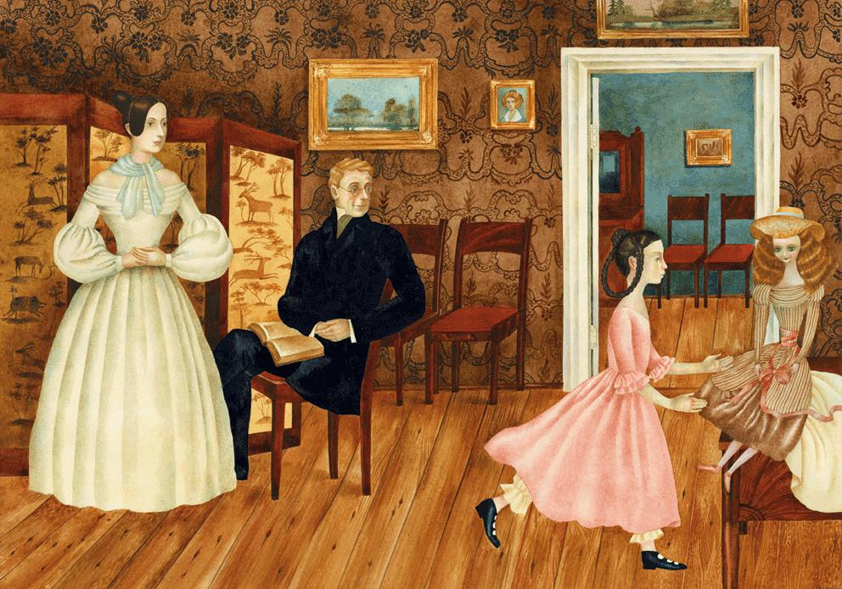

Slide 29
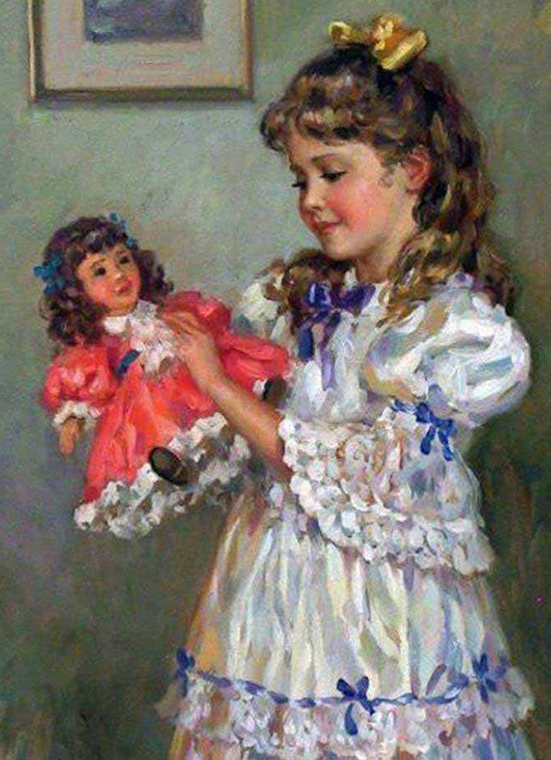

Slide 30
«Мазурка»
Мазурка - польский народный танец.
Мазурка из «Детского альбома» принадлежит, естественно, к мазуркам камерного интимного характера. Первая тема носит задумчивый, элегический характер. В музыке слышится что-то личное, интимное: отсюда и оттенок печали в звучании первых интонаций..

Slide 31
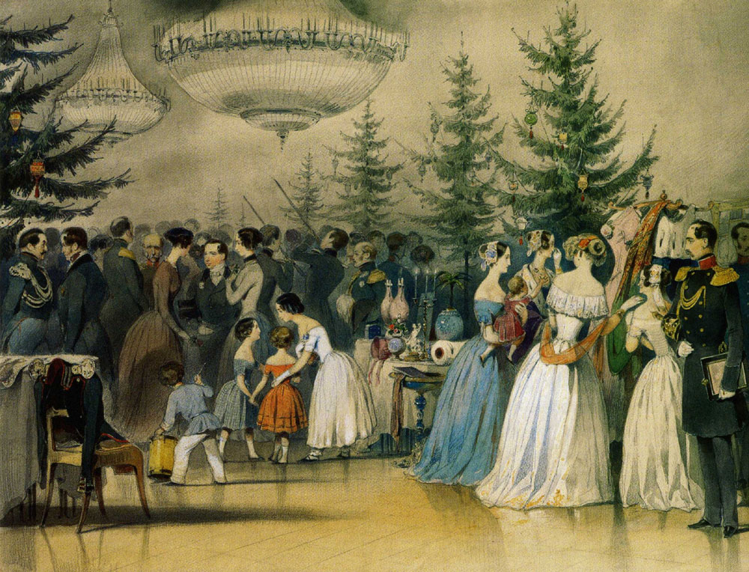

Slide 32
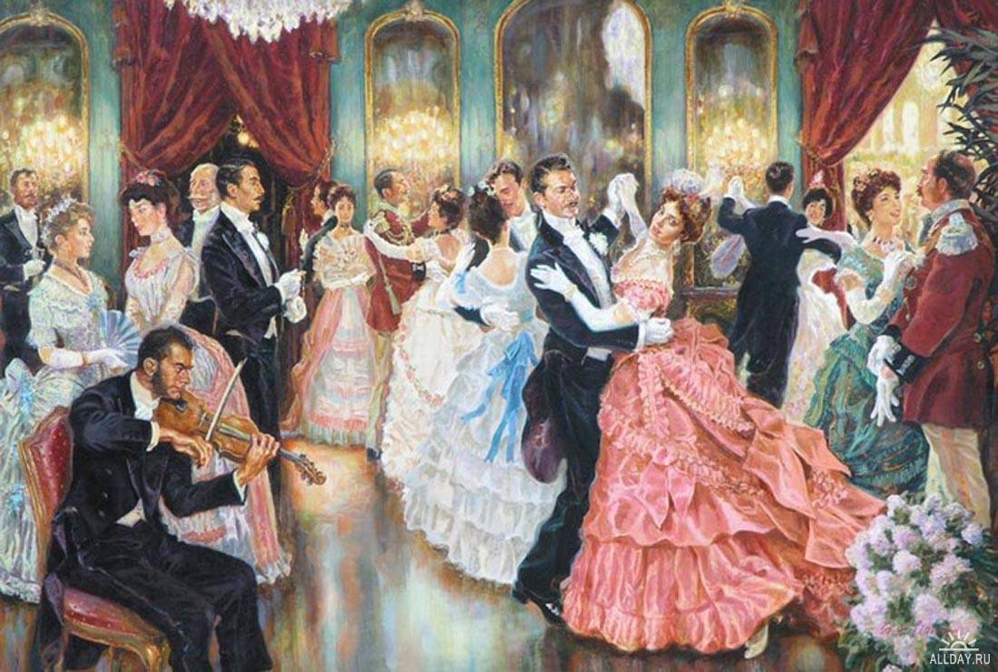

Slide 33
«Русская песня»
«Русская песня» - мастерская обработка народной песни «Голова ль ты, моя головушка». Она воссоздаёт мощное четырёхголосное звучание мужского хора, исполненное молодецкой силы и удали.
«С тобой во лесок, во лесок пойдём. Моя доченька! - Почто во лесок, во лесок пойдём? Моя матушка? - С тобой по грибы, по грибы пойдём. Моя доченька! - Ну что же, по грибы, по грибы пойдём, Моя матушка».

Slide 34
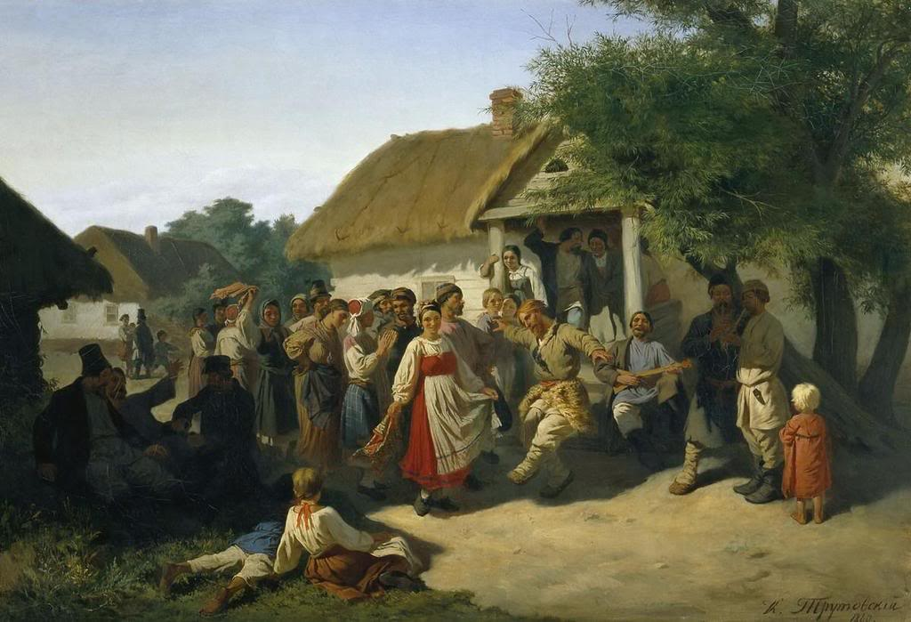

Slide 35
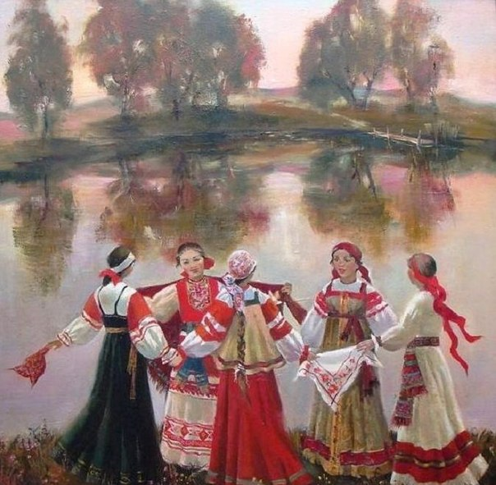

Slide 36
«Мужик на гармонике играет»
В колоритной образной сценке из народной жизни композитор остроумно имитирует игру на гармонике. Слушая пьесу «Мужик на гармонике играет», отчётливо представляешь себе, как гармонист растягивает и снова сжимает мехи гармоники.
«Растяну тальянкины меха. Выйдет песня очень неплоха.
Эх, гармонь, ты, гармонь, Подруженька моя. Тебя тронь, только тронь – И сразу весел я.
С дорогой тальяночкой моей Буду жить – не тужить Я много-много дней, С тальяночкой моей, моей, моей…»

Slide 37
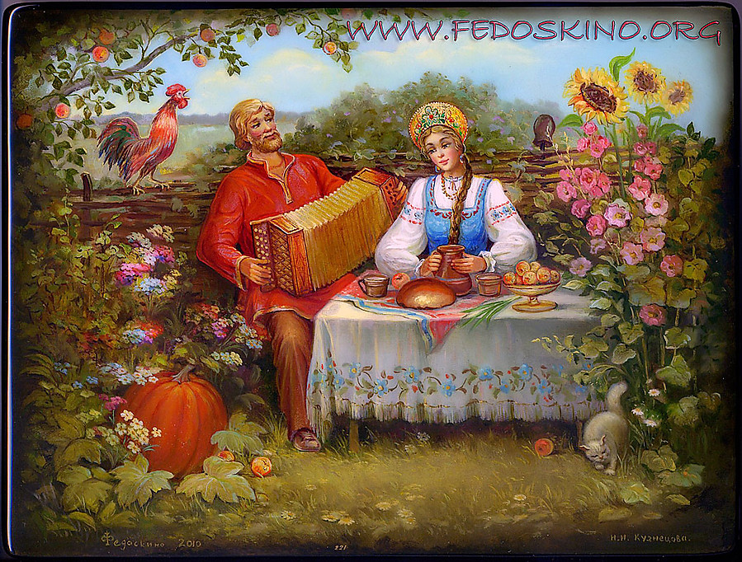

Slide 38
«Камаринская»
Камаринская - название русской народной плясовой песни, а также пляски под мотив этой песни.
«До чего сегодня весело у нас - Под камаринскую все пустились в пляс».

Slide 39
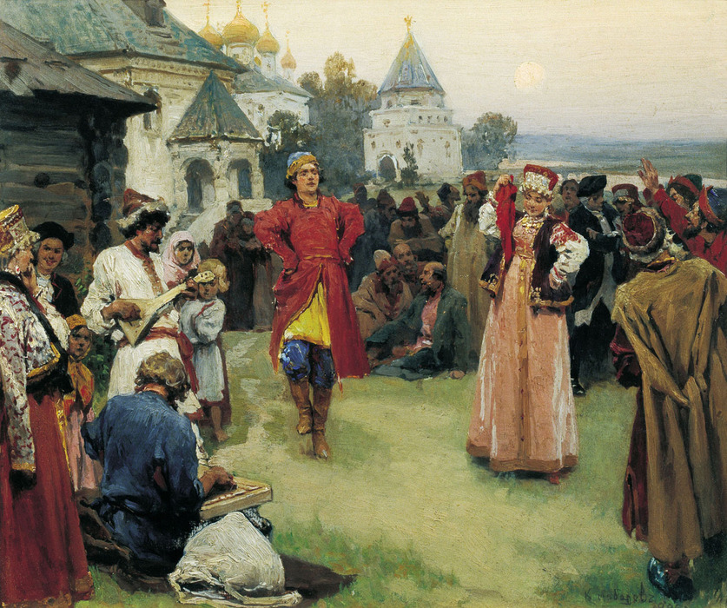

Slide 40
«Полька»
Полька - это чешский народный танец, весёлый, живой, задорный, озорной. Его танцуют поскоками - маленькими, лёгкими прыжками. Название этого танца происходит от чешского слова pulka - «полшага». Полька была распространена и как бальный танец.
Полька начинается изящно, легко. Можно представить себе, что её танцует маленькая девочка в воздушном платьице и красивых туфельках, которые едва касаются пола, так умело и грациозно она движется.

Slide 41
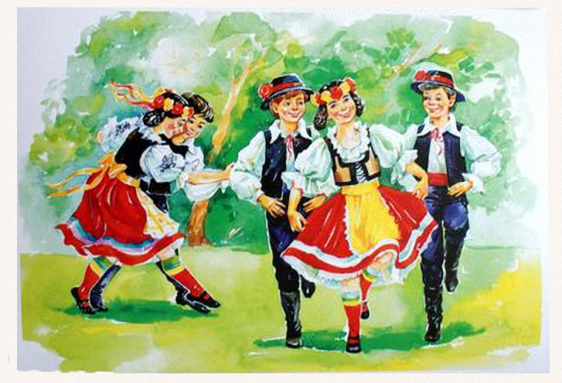

Slide 42
«Итальянская песенка»
Итальянская песенка очень грациозная, милая, нежная, игривая. Похожа она на какой-нибудь танец? Да, она похожа на вальс. В пьесе чувствуется вальсовость, но вальс этот не плавный, а игривый, оживлённый.
«Неаполитанская песенка» – одна из самых популярных и самых ярких пьес «Детского альбома», отражающая веселый итальянский карнавал
«В этот ласковый утренний час Солнце нежно глядит на нас. Мы по травам росистым идём И все вместе поём: Прекрасны здесь небеса! Прекрасны птиц голоса! Льёт солнце с высоты На эту землю мягкий свет. Лучше нашей Италии нет! Прекрасны наши поля! Прекрасна наша земля! Прекрасен каждый дом И каждый купол золотой Под рассветной звездою!»

Slide 43
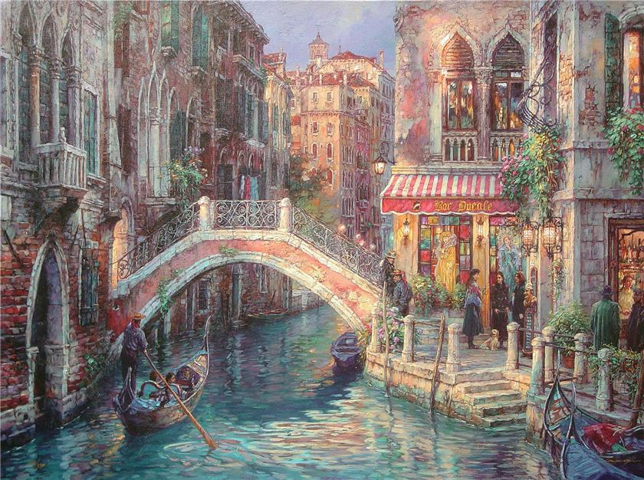

Slide 44
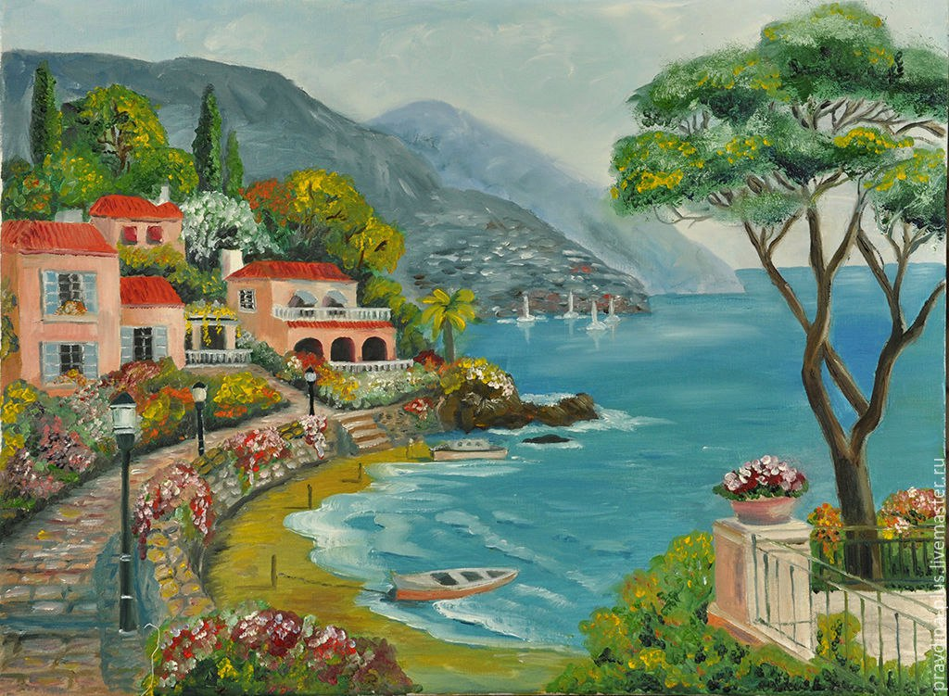

Slide 45
«Старинная французская песенка»
В «Старинной французской песенке» оживает грустный, искренний, простой народный напев. Она похожа на песню - задушевную, задумчивую, мечтательную, печальную.
«Скажи, любимый мой, Зачем ты не со мной? В душе своей ношу Прекрасный образ твой!
Никак я не пойму – Скажи мне, почему Не можешь подчиниться Ты сердцу моему?»

Slide 46
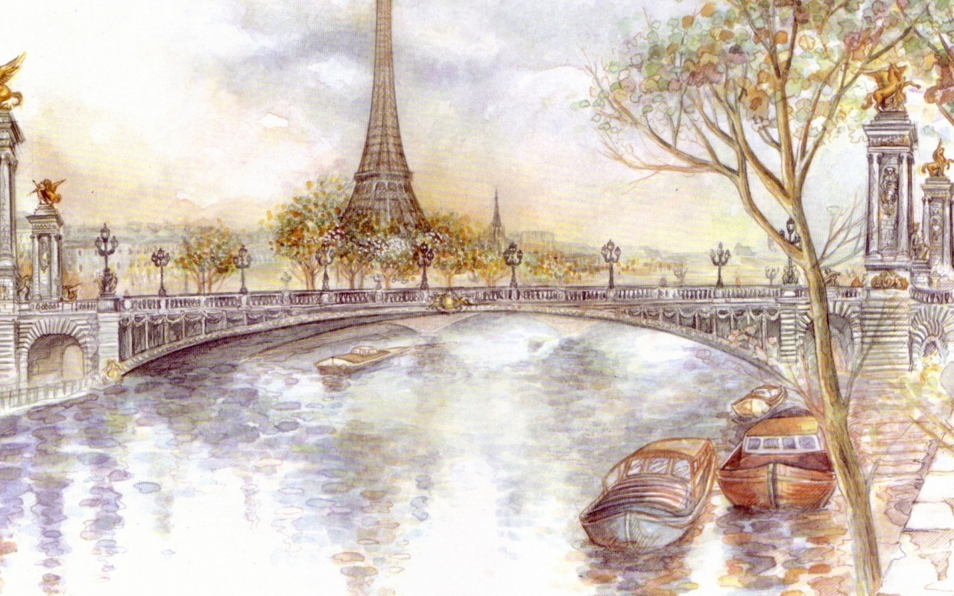

Slide 47
«Немецкая песенка»
« Среди лесистых гор, у голубых озёр, Где в чаще слышен птичий нестройный хор, Под яркой синевой, под елью вековой Плясать сегодня будем с тобой».
Она похожа на немецкий старинный сельский танец лендлер – предшественник вальса. Танцевали его крестьяне в деревянных башмаках, неторопливо, с достоинством, немного чопорно, с галантными поклонами, притопами и кружениями.

Slide 48
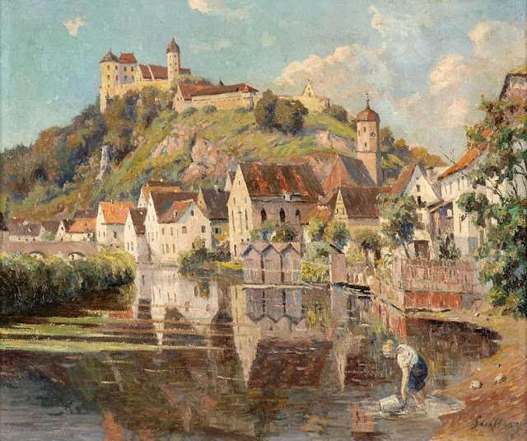

Slide 49
«Неаполитанская песенка»
Неаполь - это город в Италии. В своей пьесе П.И.Чайковский очень выразительно передал черты итальянской народной музыки, звучание народных инструментов.
«Это море предо мною, это небо голубое. Эти солнечные сети - как без них прожить на свете? Эти рощи у залива, эти гибкие оливы, Этот край вечнозелёный полюбил я Мой Неаполь! Место сердцу дорогое, Не расстанусь я с тобою, Мой Неаполь, никогда! навсегда!»

Slide 50
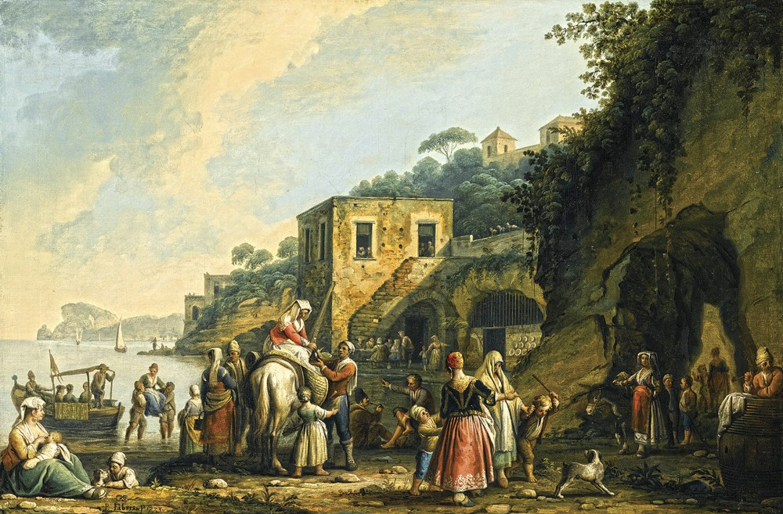

Slide 51
«Нянина сказка»
Можно по-разному представлять себе содержание этой пьесы: либо как собственно историю, которую рассказывает старушка-няня, которая сама остаётся как бы «за кадром». Либо - мы представляем себе старушку-няню, «которая тут же в нашем воображении перевоплощается в образ фантастической колдуньи»…
«Жил да был царь Иван В тридесятом государстве. Захотел в жёны он Взять прекрасную Елену.
Только вдруг злой Кащей Налетает словно вихрь И вот несёт уже девицу за моря».

Slide 52
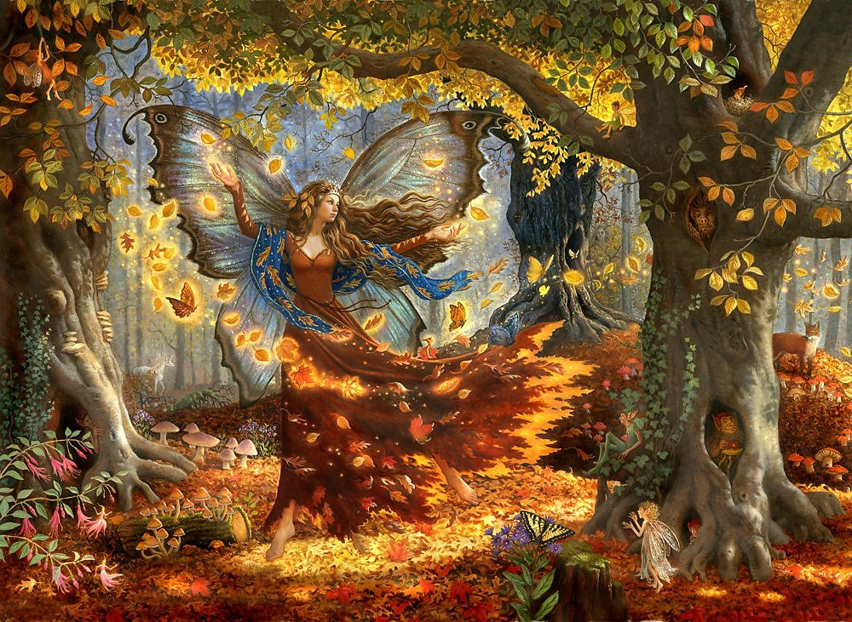

Slide 53
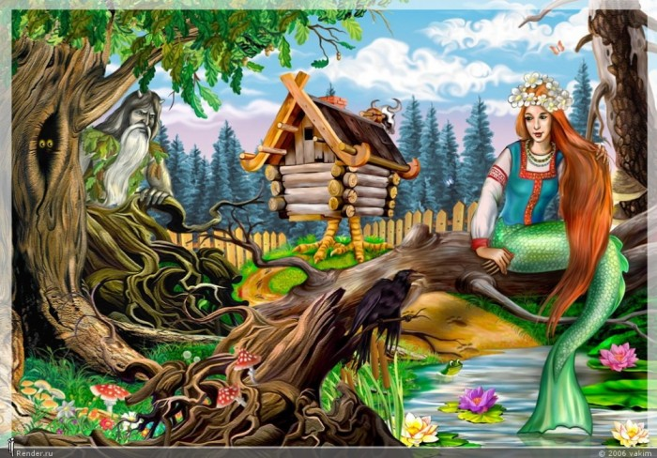

Slide 54
«Баба Яга»
Пьеса «Баба-Яга», представляющая популярный образ русской народной сказки, вполне вяжется с предыдущей пьесой – «Няниной сказкой» и вместе со следующей - «Сладкой грёзой» - образует ещё один мини-цикл внутри «Детского альбома». Его условно можно охарактеризовать как сказочно-мечтательный мир ребёнка. И поскольку пьесой, определяющей национальное «наклонение» этого мини-цикла является именно эта пьеса, можно смело говорить о его русском характере.

Slide 55
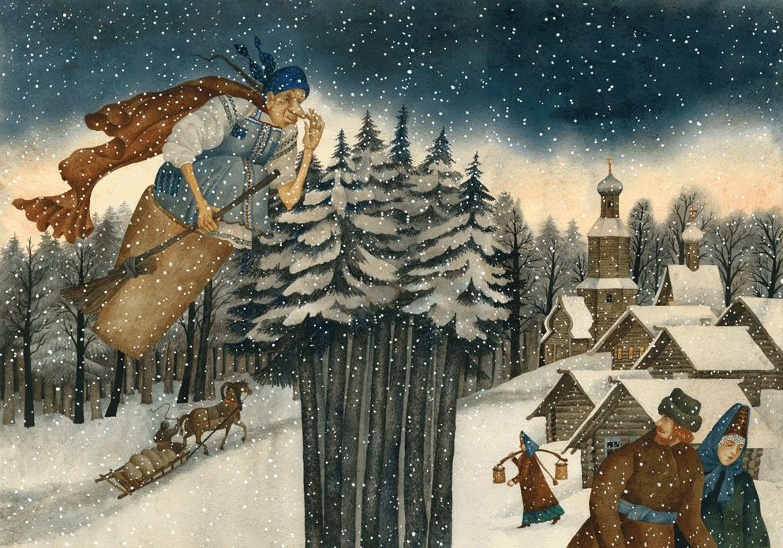

Slide 56
«Сладкая грёза»
Пьеса передаёт мечтательное трепетное состояние души.
Греза - это мечта, трепетное состояние души, созерцание чего-то необычного и возвышенного. Нет таких людей, которые бы не мечтали о чем-то своём сокровенном.

Slide 57
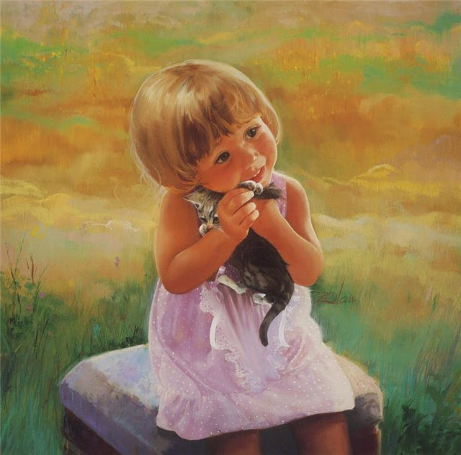

Slide 58
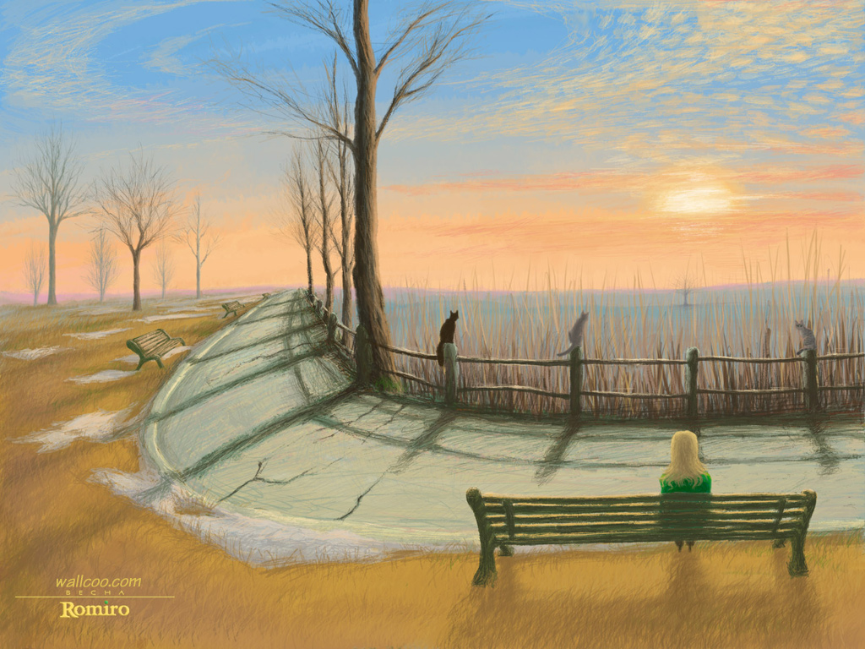

Slide 59
«Песня жаворонка»
«Песня жаворонка» из «Детского альбома» - это тонкая живописная зарисовка, окрашенная светлым, радостным настроением; лишь в средней части пьесы появляется налёт грусти.
«Здесь на землёй, мой дом родной, Здесь жизнь моя, здесь счастлив я, И потому пою я.
Летаю я, порхаю я. Небес простор ласкает взор, И льётся песнь моя».

Slide 60
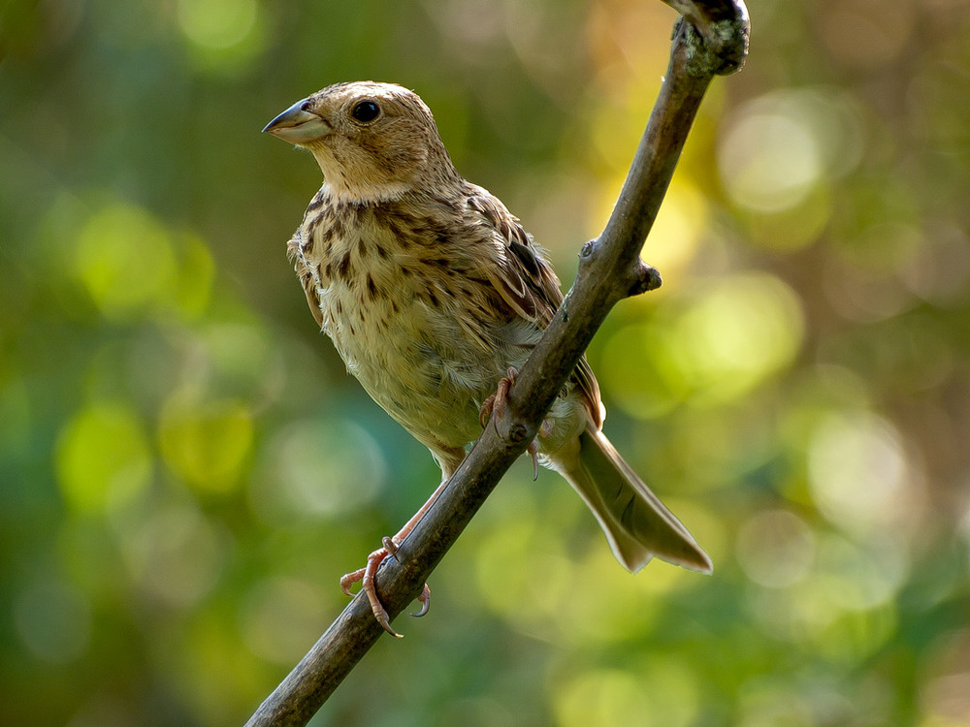

Slide 61
«Шарманщик поёт»
Эта пьеса является жанрово-характеристической зарисовкой, звуки которой изображают старика. Он крутит ручку шарманки и из неё льются красивые протяжные звуки. Незатейливая, но мудро-спокойная тема рассеивает мрачные мысли ребёнка.
«Есть за семью горами. Есть за семью морями Город, где нет несчастных, Счастье там даром дают.
Так дай копейку, Не пожалей-ка – Кинь сюда, прохожий.
Быть может, с нею Скорей сумею В этот город попасть».

Slide 62
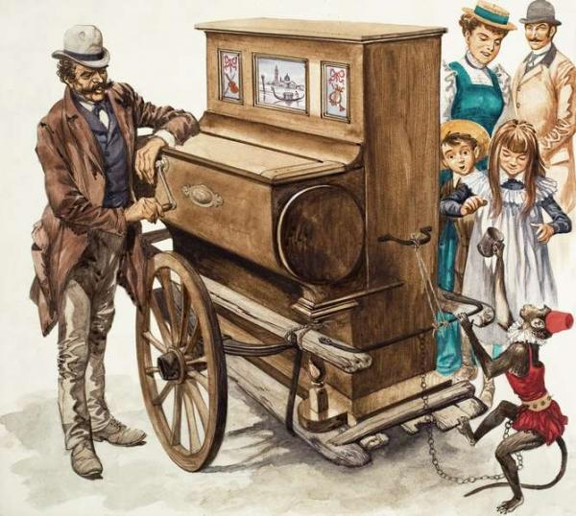

Slide 63
«В церкви»
Вечером каждый человек благодарил Бога за прожитый день и просил хорошего сна, испрашивал прощение за совершенные проступки (например, ребёнок не слушался родителей или капризничал, жадничал или подрался).
«Господи мой, Боже! Душу возношу к Тебе. Святый, научи меня, Дай мне понять, что есть Любовь.
Господи мой, Боже! Научи меня любить. Уповаю на Тебя. Не покидай меня, Господь!
Не покидай меня! Не оставляй меня! Господь, спаси и помилуй меня! Даруй, Господь, Веру и Любовь!»

Slide 64
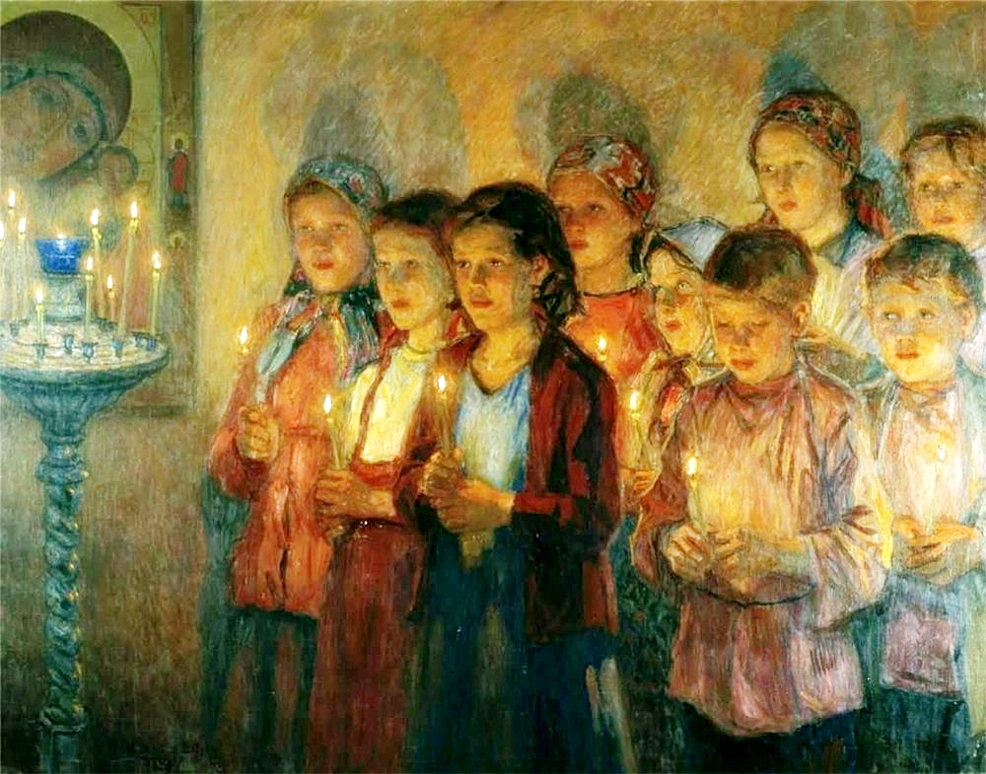

Slide 65
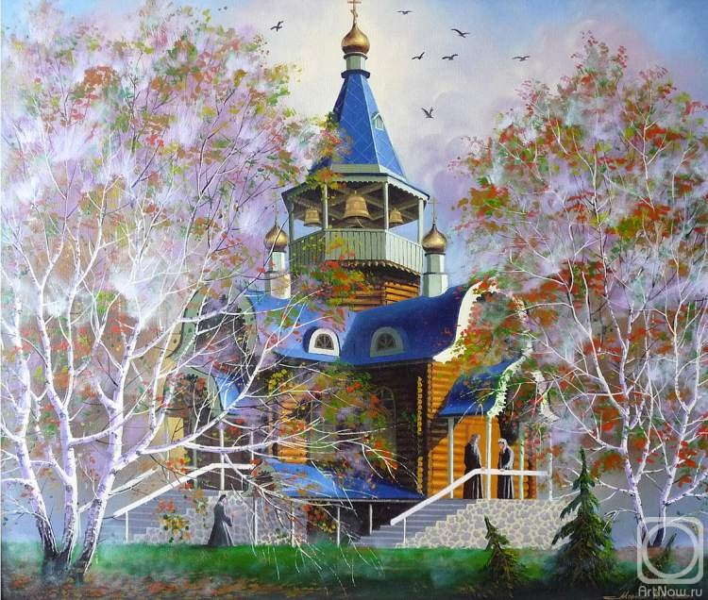

Slide 66
Вот такое путешествие состоялось у нас сегодня с вами. Надеюсь, что оно было интересно вам.

Slide 67
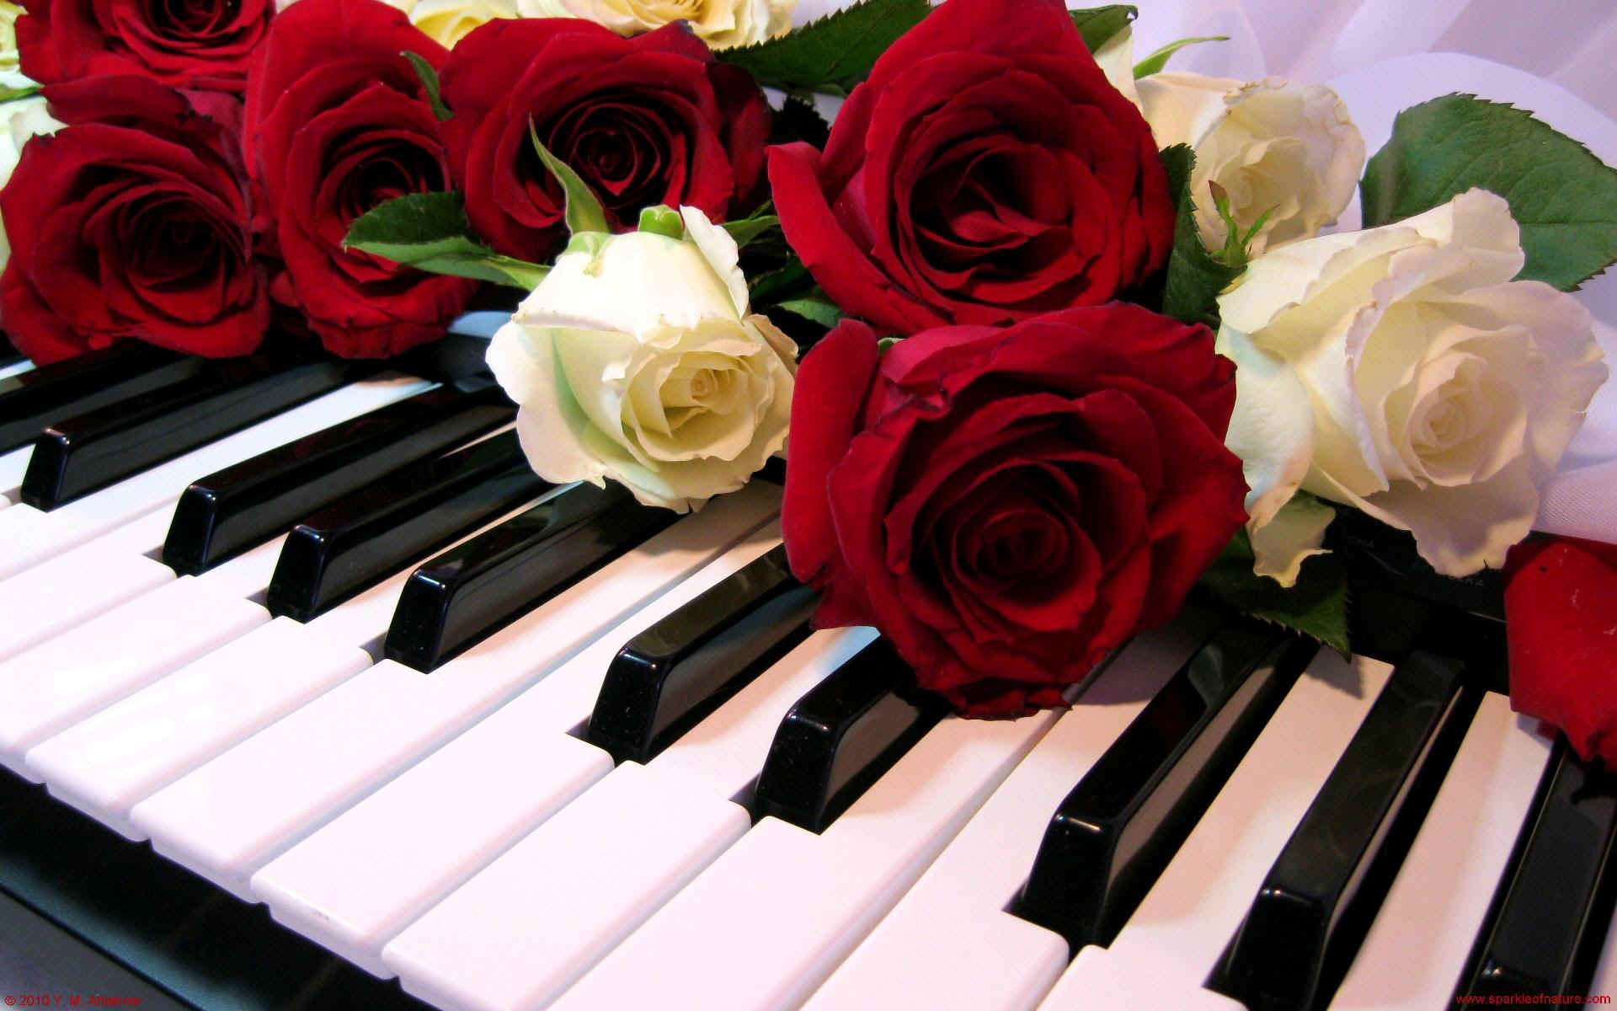
Благодарю за внимание!

